Slide 1
Práce s předlohou snímku
Grafická úprava prezentace

Slide 2
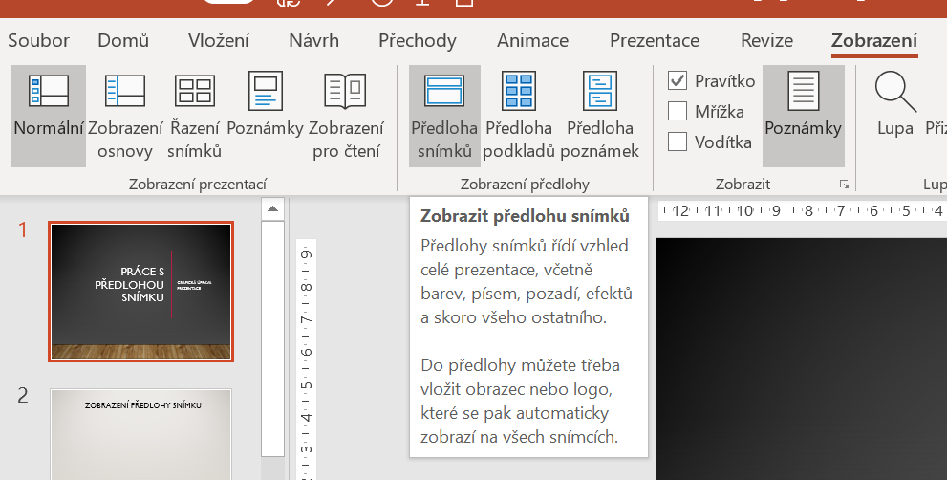
Zobrazení předlohy snímku

Slide 3
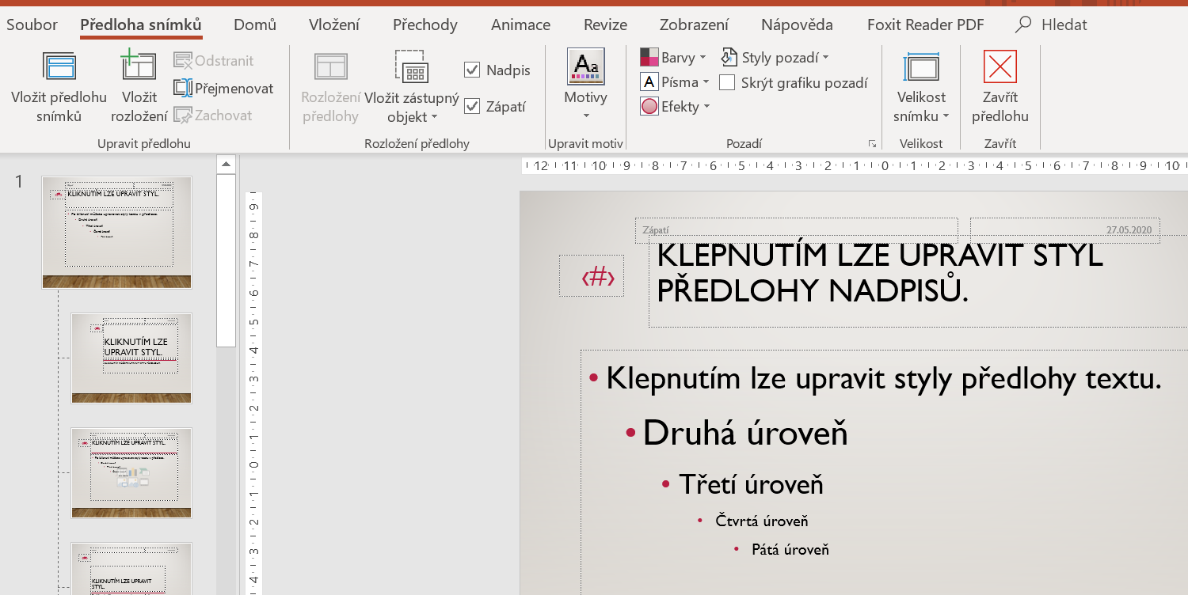
Předloha snímku

Slide 4
práce s Předlohou snímku
jako se snímkem
formát předlohy, bude na snímcích
formáty, grafika, pozadí snímku
objekty na pozadí snímku nelze ze snímku smazat, jde to pouze v předloze

Slide 5
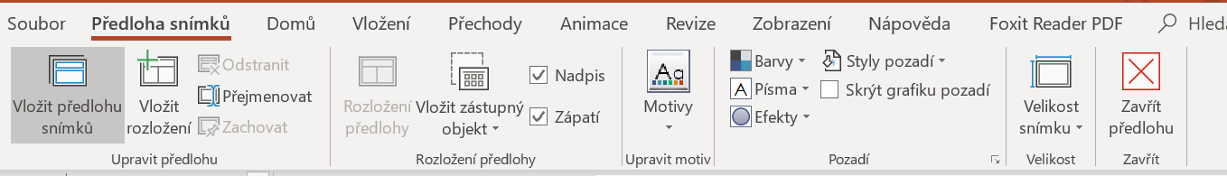
Co je součástí předlohy
různá rozložení snímku
zástupné symboly pro text, obrázek, graf, tabulku, SmartArt, …
logo, obrázky na pozadí

Slide 6
Co je součástí předlohy
motivy, písma, efekty
záhlaví a zápatí přes kartu (Vložení)
orientace snímku
animace

Slide 7
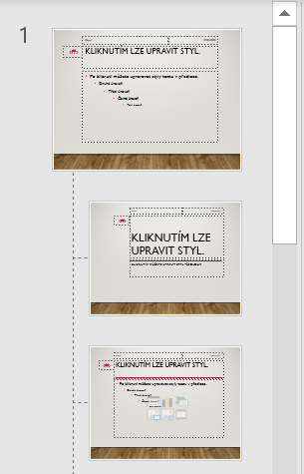
Předloha a rozložení snímku
Označení předlohy
Označení oddílu
Rozložení:
Úvodní snímek
Rozložení:
Nadpis a obsah

Slide 8
Závěr
práce s předlohou zrychluje vytváření nebo úpravu již hotové prezentace
zajišťuje jednotný vzhled
je vhodná pokud se opakuje typ snímků

Slide 9
Zdroje
KRÁL, Mojmír a Ivo MAGERA. Microsoft Office PowerPoint 2007: podrobná uživatelská příručka. Vyd. 1. Brno: Computer Press, 2007. ISBN 978-80-251-1619-7.
Obrázky byly vytvořeny jako Print Screen v programu PowerPoint 2016
Výukový DUM: VY_32_INOVACE_043.ICT.13.pptx

